Slide 1



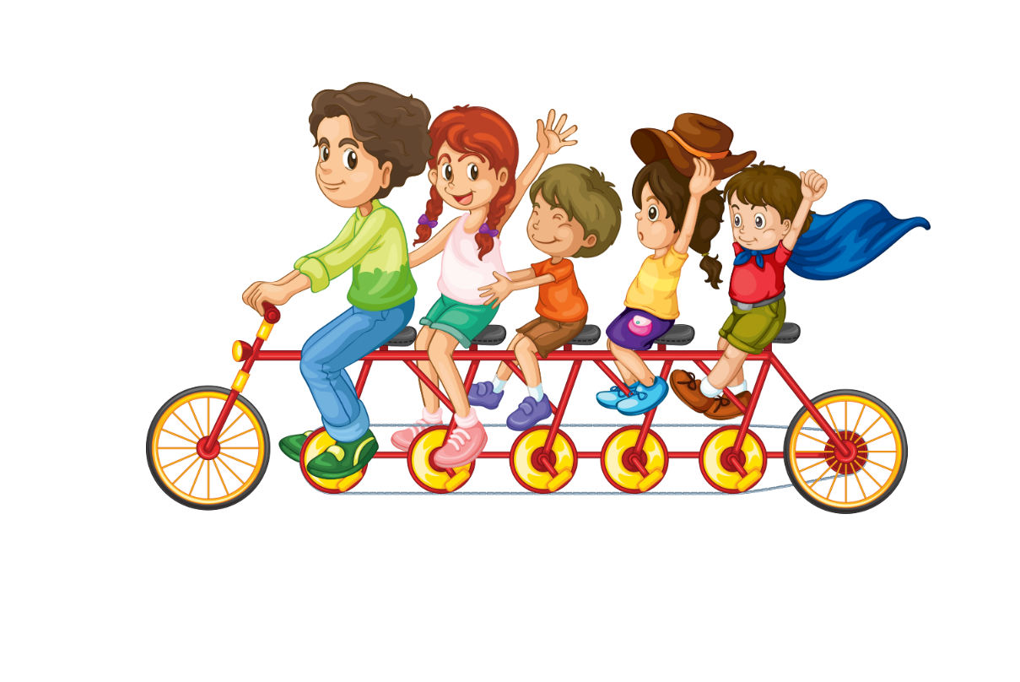

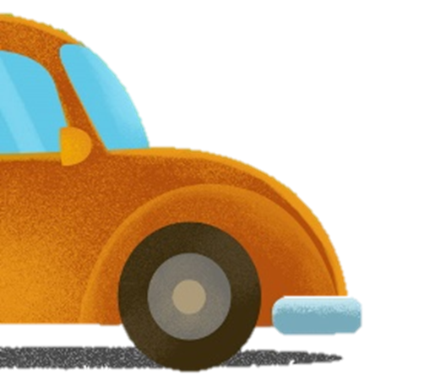

Slide 2
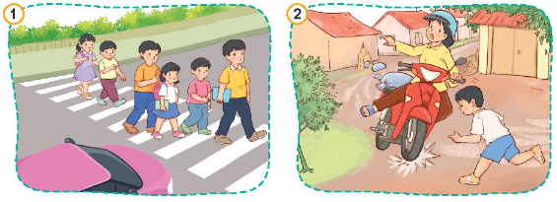
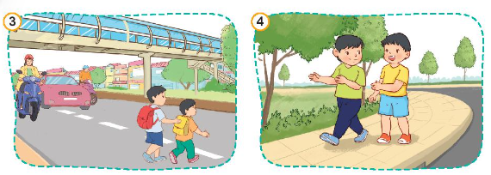

1. Em đồng tình hoặc không đồng tình với hành vi của các bạn nào trong tranh dưới đây? Vì sao?
Notes:
Hoạt động 1

Slide 3
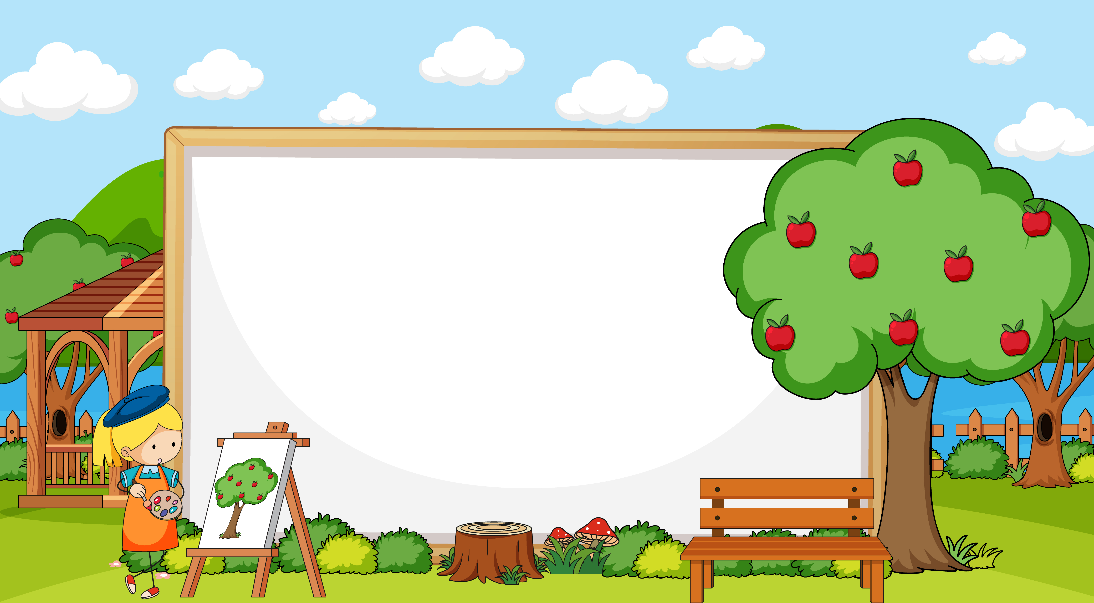
Ai đúng ai sai ?
 Quan sát tranh, mô tả tranh và trả lời câu hỏi:
“Em đồng tình hay không đồng tình với việc làm này ? Vì sao ?
Đồng tình đưa bảng mặt cười.
Không đồng tình đưa bảng mặt buồn.

Slide 4


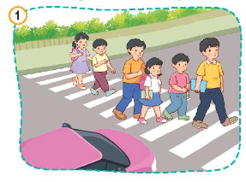

Quan sát tranh, mô tả tranh và trả lời câu hỏi:
“Em đồng tình hay không đồng tình với hành vi này? Vì sao?
Các bạn sang đường ở ngã tư, nơi có vạch kẻ dường, tập trug quan sát và giơ tay cao ra tín hiệu xin nhường đường.

Slide 5
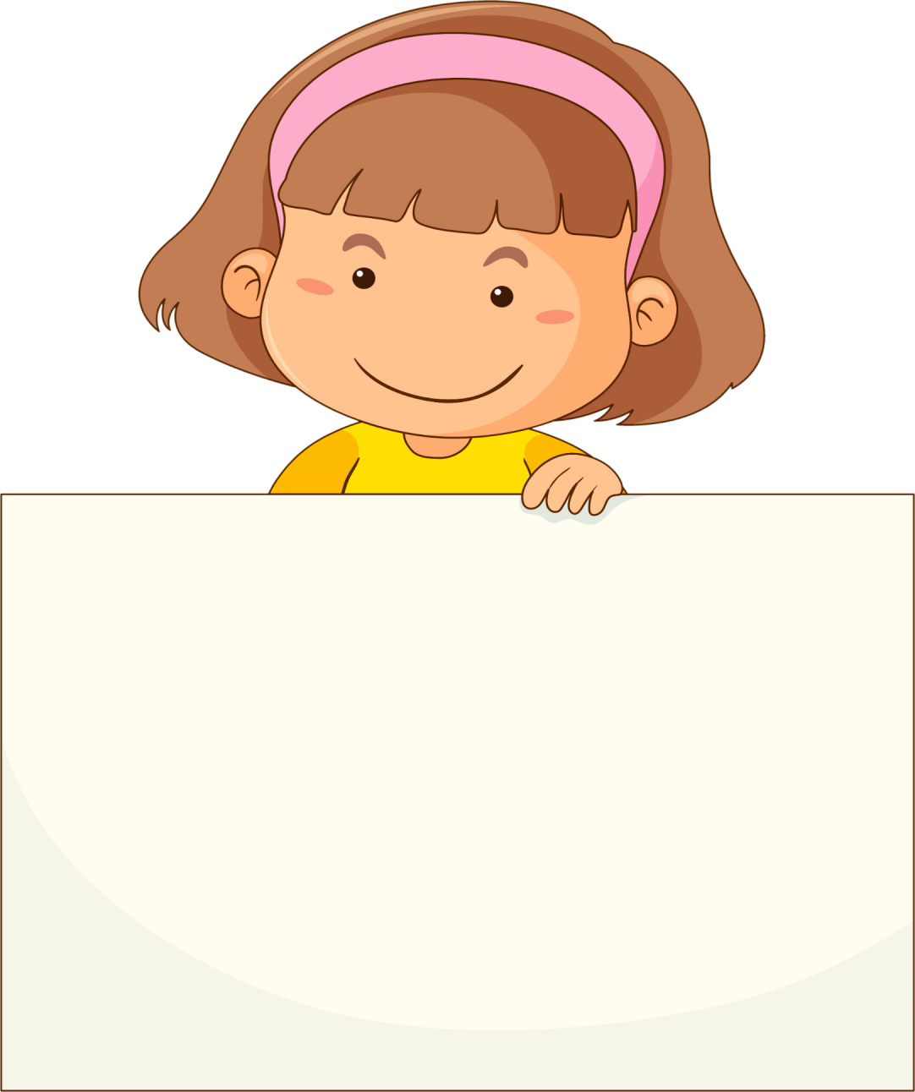
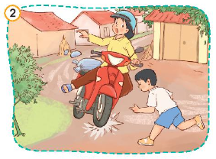

Quan sát tranh, mô tả tranh và trả lời câu hỏi:
“Em đồng tình hay không đồng tình với việc làm này ? Vì sao ?
Bạn nhỏ chưa tuân thủ quy tắc an toàn khi đi bộ, chạy sang đường mà không quan sát.

Slide 6
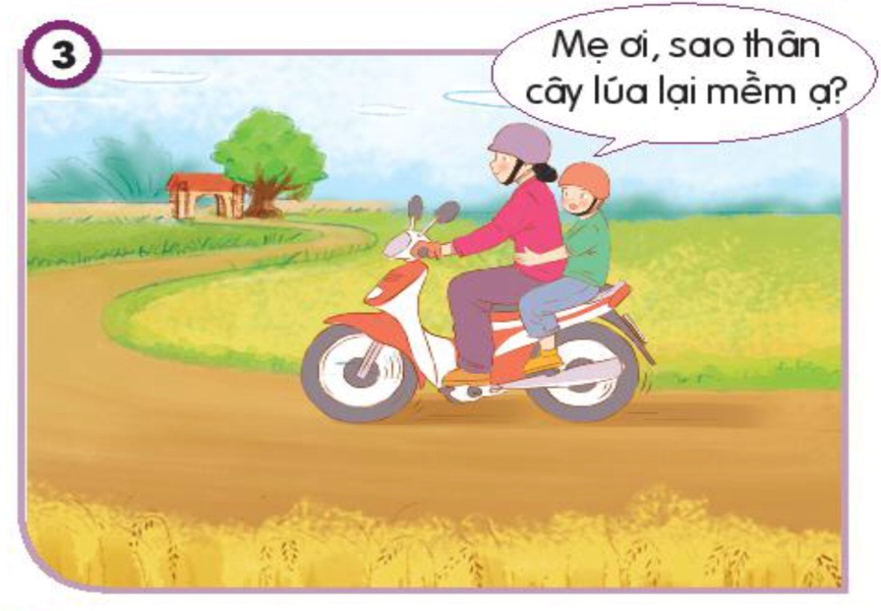
Quan sát tranh, mô tả tranh và trả lời câu hỏi:
“Em đồng tình hay không đồng tình với việc làm này ? Vì sao ?
Khi đi ngang qua một cánh đồng, một bạn nhỏ hỏi mẹ: “Mẹ ơi, sao thân cây lúa lại mềm ạ?”

Slide 7
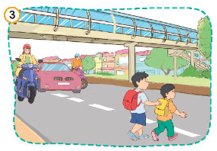
Quan sát tranh, mô tả tranh và trả lời câu hỏi:
“Em đồng tình hay không đồng tình với việc làm này ? Vì sao ?
Hai anh em đi bộ qua đường khá đông đúc, trong khi cách đó một đoạn có cầu vượt dành cho người đi bộ.

Slide 8

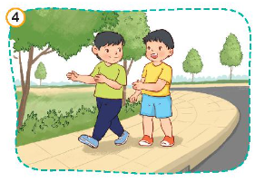
Quan sát tranh, mô tả tranh và trả lời câu hỏi:
“Em đồng tình hay không đồng tình với việc làm này ? Vì sao ?
Hai bạn đi bộ trên vỉa hè, tuân thủ đúng quy tắc an toàn khi đi bộ.

Slide 9
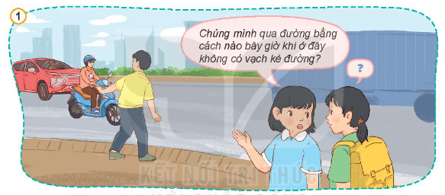


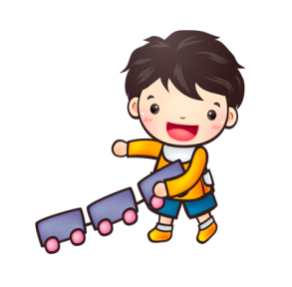
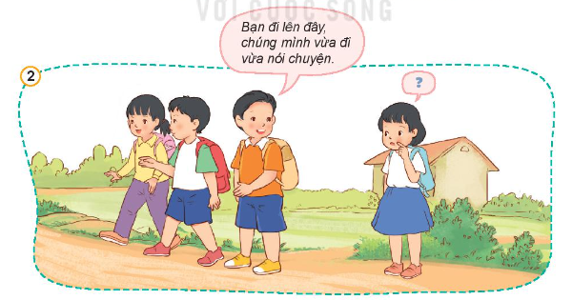
2. Em sẽ làm gì trong các tình huống dưới đây.
Thảo luận
nhóm 4
Notes:
Hoạt động 1

